Slide 1
Tema: Las Consultas (I) Aspectos generales. Tipos de consultas. Criterios y expresiones comunes. Expresiones con parámetros.
Índice:
1 Introducción a las consultas. Tipos de consultas
2 Las consultas y el lenguaje SQL
3 Criterios y expresiones comunes en las consultas
4 Expresiones con Parámetros.

Slide 2
1 Introducción a las consultas. Tipos de consultas
CONSULTA DE SELECCION. + FRECUENTE
CONSULTA DE PARAMETROS
CONSULTAS DE TABLAS DE REFERENCIAS CRUZADAS
CONSULTAS DE ACCIONES:
DE ELIMINACIÓN
DE ACTUALIZACION
DE DATOS ANEXADOS
DE CREACION DE TABLA

Slide 3
Consultas de acciones: se utilizan para crear nuevas tablas a partir de consultas, eliminar o actualizar registros, añadir o modificar registros, etc. Por tanto una consulta de acción es una consulta que realiza cambios o desplazamientos de muchos registros en una sola operación. Existen cuatro tipos de consultas de acción: de eliminación, de actualización, de datos anexados y de creación de tabla.
Consulta de eliminación. Una consulta de eliminación elimina un grupo de registros de una o más tablas. Por ejemplo, puede utilizar una consulta de eliminación para quitar productos que ya no se fabrican o de los que no hay pedidos. Con las consultas de eliminación, siempre se eliminan registros enteros, no sólo campos seleccionados dentro de los registros.
Consulta de actualización Realiza cambios globales en un grupo de registros de una o más tablas. Por ejemplo, puede aumentar los precios un 10 por ciento para todos los productos lácteos o bien puede aumentar los sueldos un 5 por ciento al personal de una determinada categoría. Con una consulta de actualización, puede cambiar los datos de las tablas existentes.
Consulta de datos anexados Agrega un grupo de registros de una o más tablas al final de una o más tablas. Por ejemplo, supongamos que consigue nuevos clientes y una base de datos que contiene una tabla con información acerca de estos clientes. Para evitar tener que escribir toda esta información en la base de datos, desea anexarla a la tabla Clientes.
Consulta de creación de tabla Crea una tabla nueva a partir de la totalidad o una parte de los datos de una o más tablas. Las consultas de creación de tabla son útiles para crear una tabla que se desee exportar a otra base de datos de Microsoft Access o una tabla histórica que contenga registros antiguos

Slide 4
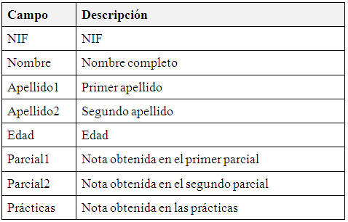
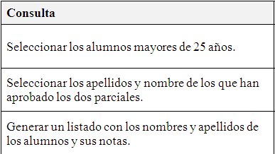
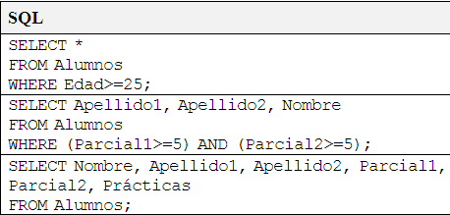
2. Las consulta y el lenguaje SQL
Las consultas a los datos de las bases de datos se hacen a través de los denominados “lenguajes de consulta”. El más utilizado de este tipo de lenguajes es el SQL (Standard Query Language). Access permite realizar consultas en SQLas
Ejemplo

Slide 5
3. Criterios y expresiones comunes en las consultas
CASO
3.1 CONSULTAS CON CRITERIOS

Slide 6
3. Criterios y expresiones comunes en las consultas
3.2 FORMANDO EXPRESIONES
Principales operadores
Operadores de Condición Y/O

Slide 7
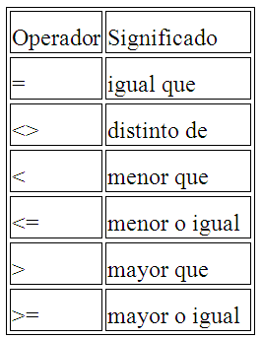
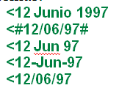
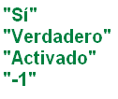
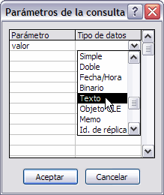
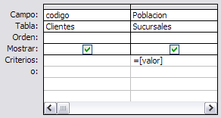
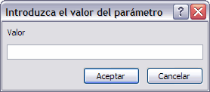
Operadores de Comparación y Entre
3.3 EXPRESIONES DE FECHA
CASO
Por ejemplo, queremos saber los registros con un campo cuya fecha se menor al 12 de Junio del 97. Podemos hacerlo de las siguientes formas:
3.4 Expresiones lógicas tipo Sí/No
3.5 Expresiones comodín
4. Expresiones con parámetros

